Slide 1
Tehnici de iluminare globală și generare umbre dinamice folosite de motoarele grafice moderne
Zamfir Mihai
GMRV2

Slide 2
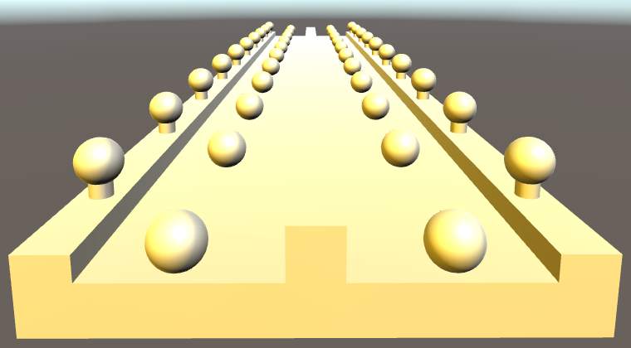
Generare umbre dinamice
Fără umbre, este mai greu să înțelegem relația spațială dintre obiecte

Slide 3
Shadow Mapping
Desenează scena din perspectiva luminii și generează informații despre umbre în texturi
Etape:
Generează depth texture din perspectiva camerei
Generează depth texture din perspectiva fiecărei lumini
Generează o textură cu screen space shadows
Desenează scena normal, eșantionând textura cu screen space shadows

Slide 4
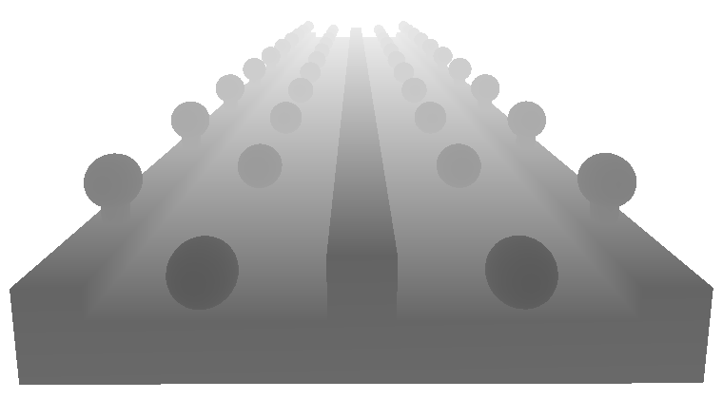
Camera depth texture

Slide 5
Shadow Maps
Luminile direcționale folosesc camere ortografice.
Sunt plasate astfel încât să cuprindă toate obiectele vizibile din scenă.

Slide 6
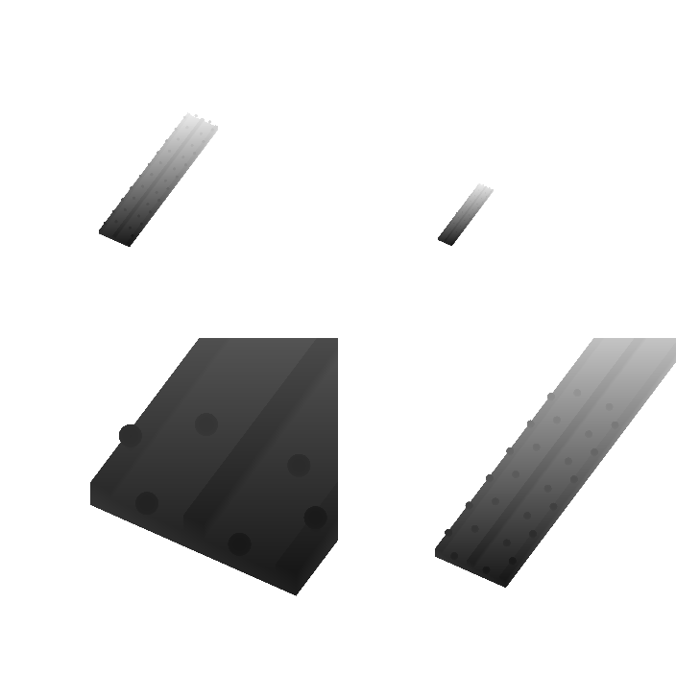
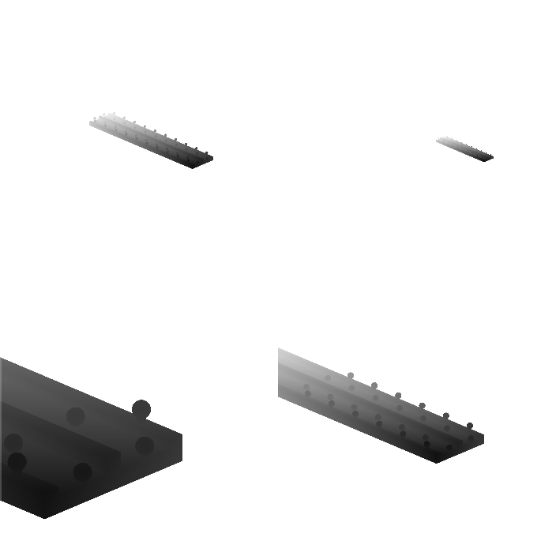
Shadow Maps

Slide 7
Screen Space Shadows
Screen Space Shadows se generează per lumină, se compară depth-urile din textura camerei și a luminii pentru a determina dacă fragmentul este iluminat.

Slide 8
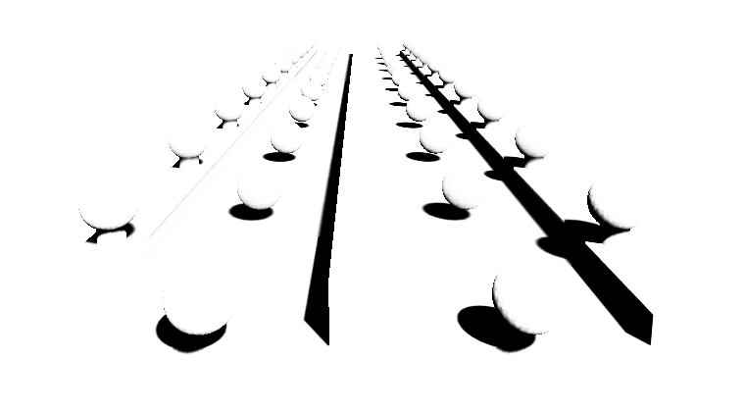
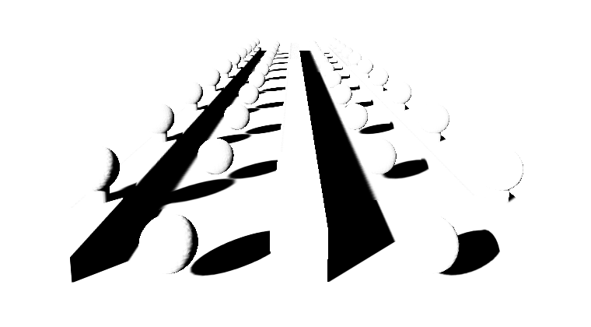

Slide 9
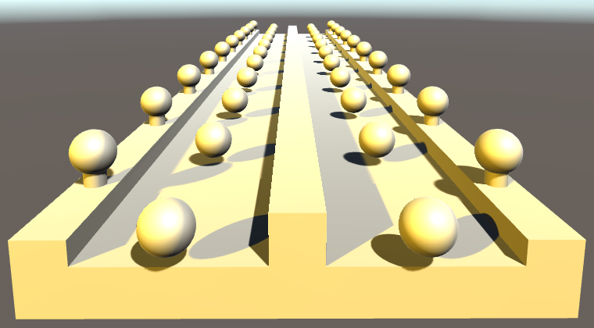
Rezultat final
Culoarea luminii se înmulțește cu valoarea din textură.
Textura se eșantionează folosind clip space UVs.

Slide 10
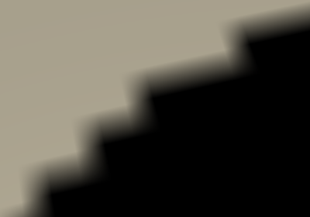
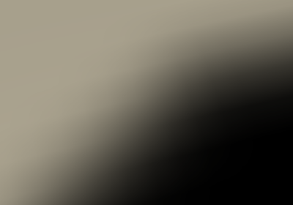
Hard and Soft shadows

Slide 11
Shadows
Texelii din shadow map nu se aliniază cu cei din imaginea finală.
Rezoluția shadow map depinde de setările de calitate, cea a imaginii finale de display.
Dacă texelii din shadow map sunt mai mari, marginile umbrei sunt aliased.

Slide 12
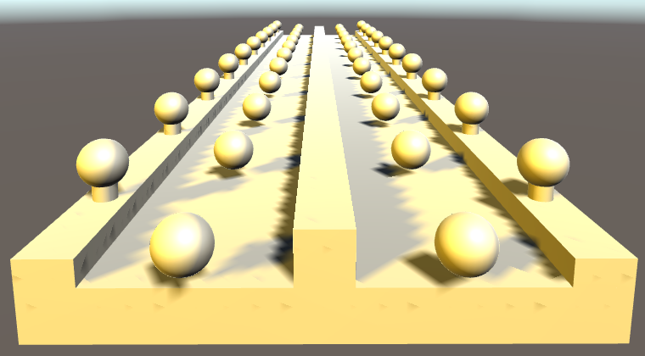

Slide 13
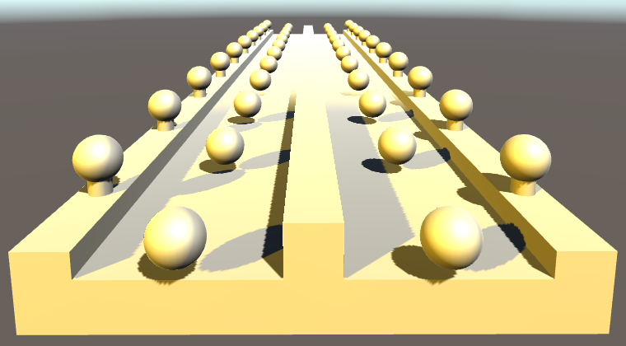

Slide 14
Shadow cascades
Se generează mai multe texturi, cu poziții diferite ale camerei.
Utilizarea mai eficientă a texelilor aproape de cameră, pentru cei depărtați calitatea mai scăzută nu se observă la fel de mult.

Slide 15
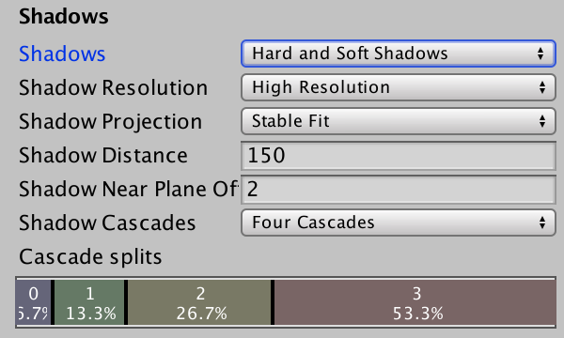

Slide 16


Slide 17
Stable Fit și Close Fit
Stable Fit – benzile sunt alese în funcție de distanța până la cameră.
Close Fit – benzile sunt alese în funcție de camera depth. Benzile sunt rectangulare.
Close Fit folosește mai eficient shadow texture, dar texelii sunt mai sensibili la poziția și orientarea camerei: shadow swimming.

Slide 18
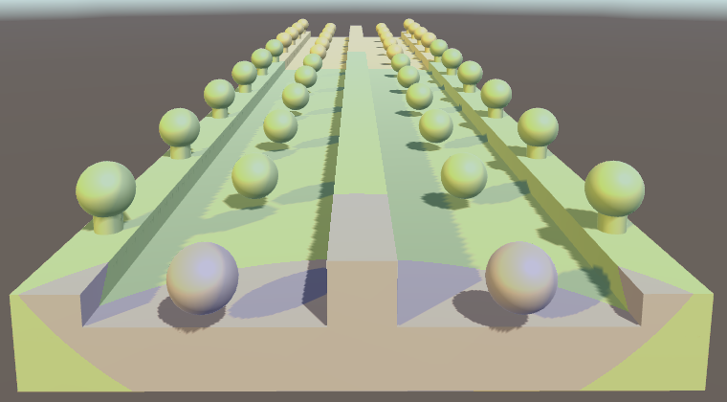

Slide 19
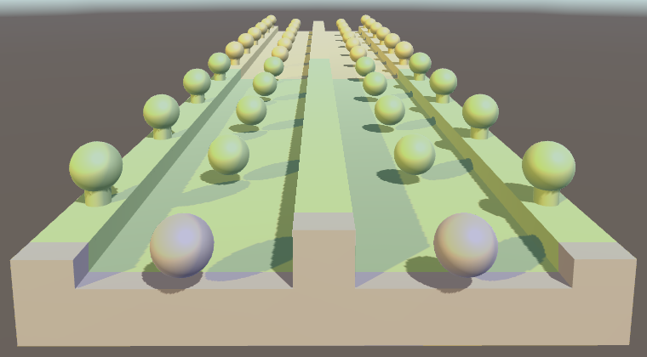

Slide 20

Shadow swimming

Slide 21
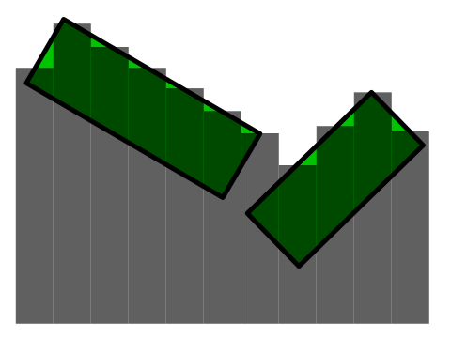
Shadow acne
Un texel poate acoperi mai multe fragmente, și este aliniat cu direcția luminii, nu cu a suprafeței.
Shadow acne poate fi cauzată și de limitări ale preciziei numerice.

Slide 22
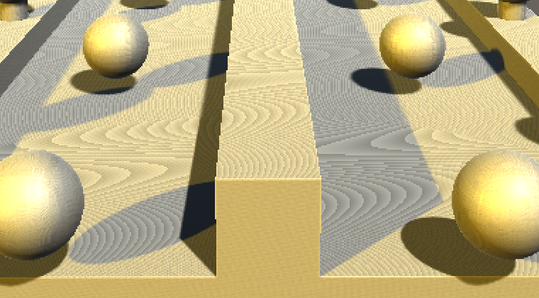

Slide 23
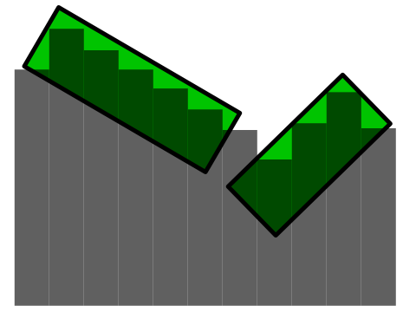
Shadow bias
Se poate preveni adăugând un depth offset la randarea shadow map-ului. Acest bias împinge umbrele în suprafețe.
Valoarea default folosită de Unity este 0.05.

Slide 24
Peter panning
Un bias mic s-ar putea sa nu prevină shadow acne.
Un bias mare poate depărta prea mult umbrele de obiectele care le cauzează

Slide 25
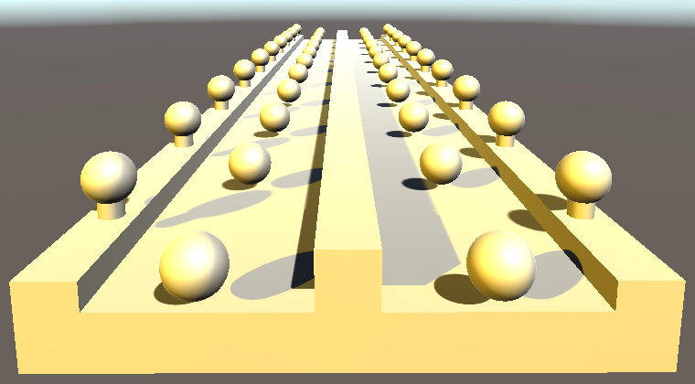

Slide 26
Anti-aliasing
Se aplică MSAA de-a lungul edge-urilor, dar valorile pentru umbre sunt luate direct din textura screen space.
Trebuie folosinde metode de anti-aliasing (FXAA) într-un pas de post-procesare.

Slide 27
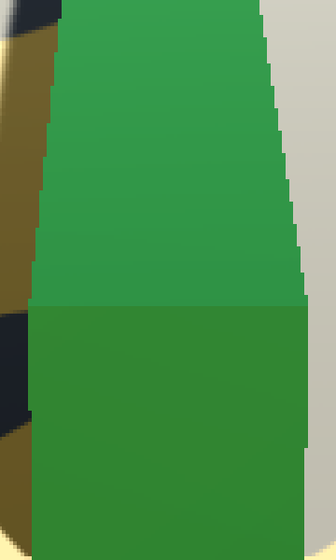

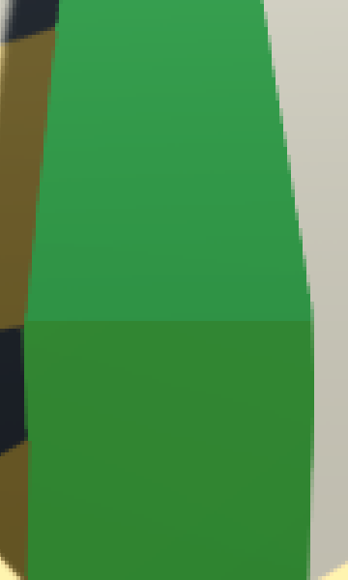

Slide 28
Spotlight shadows
Luminile spot au poziție, și razele lor nu sunt paralele.
Nu se pot folosi shadow cascades.

Slide 29
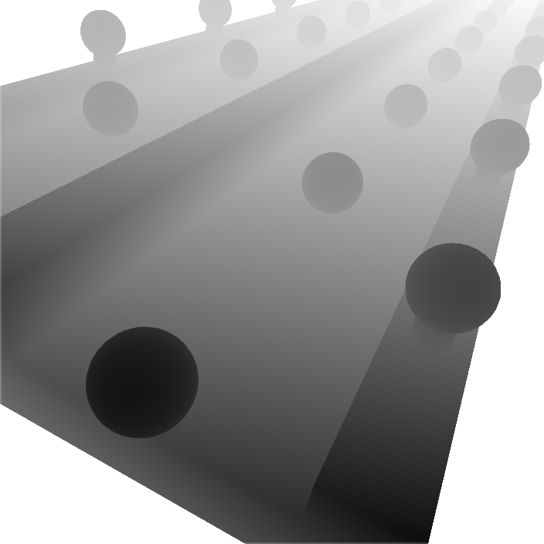

Slide 30
Global illumination
Direct illumination – lumină care ajunge la obiect direct de la sursă
Indirect illumination – lumină care ajunge la obiect după ce a fost reflectată printre obiectele scenei.

Slide 31
Lightmapping
Daca lumina și geometria nu se schimbă, putem face toate calculele o singură dată.
Luminile trebuie să aibă modul Baked în loc de Realtime.
Obiectele trebuie setate ca fiind statice.
Rezultatul este salvat într-una sau mai multe texturi.

Slide 32
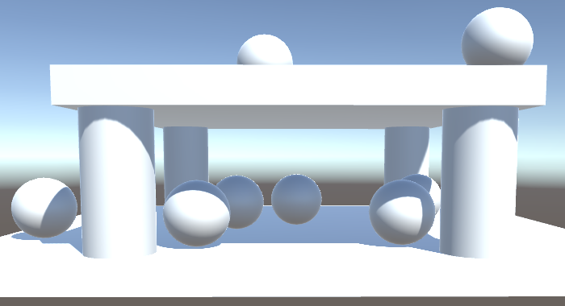
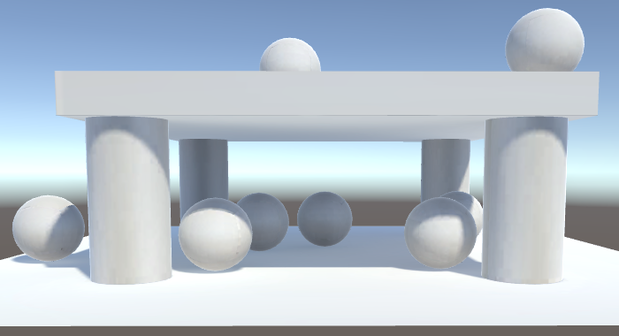

Slide 33
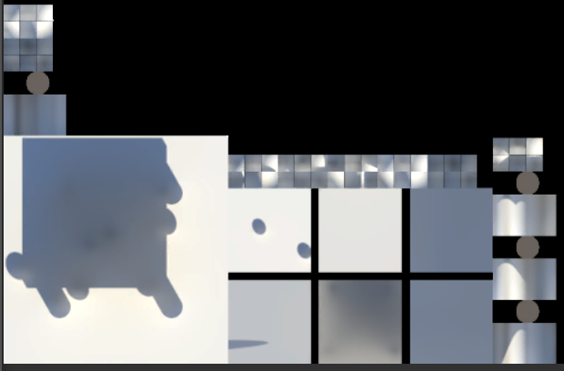

Slide 34
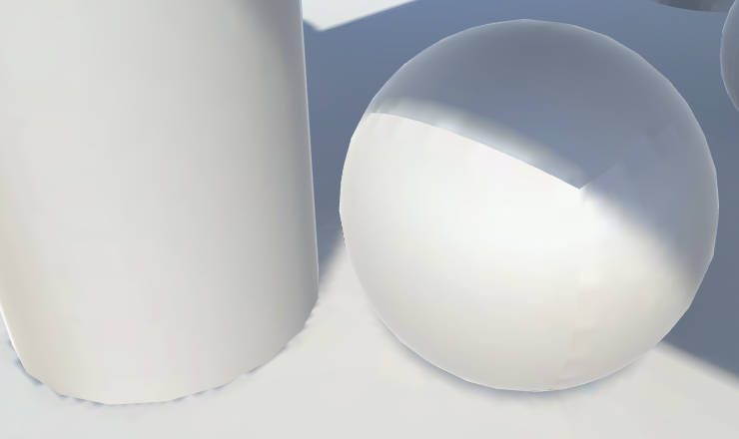
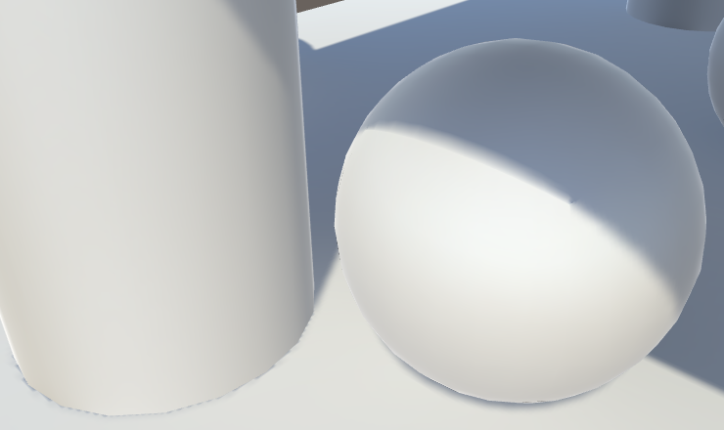

Slide 35
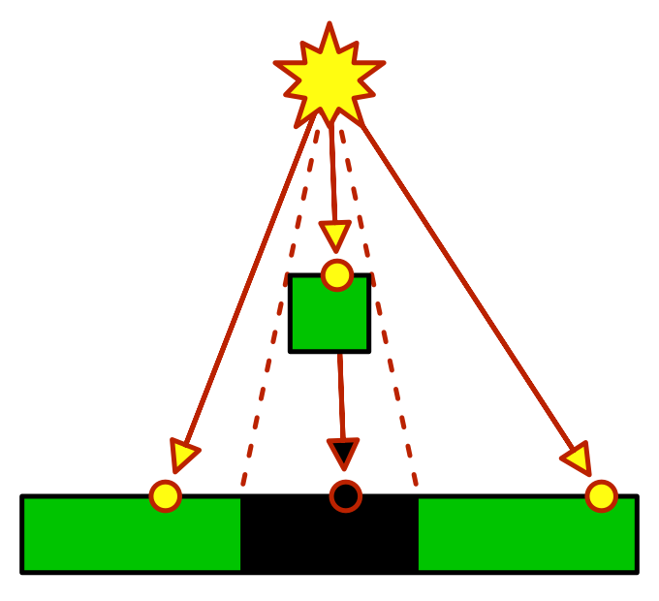
Lightmapping
Pierdem specular lighting, dar câștigăm indirect lighting.

Slide 36
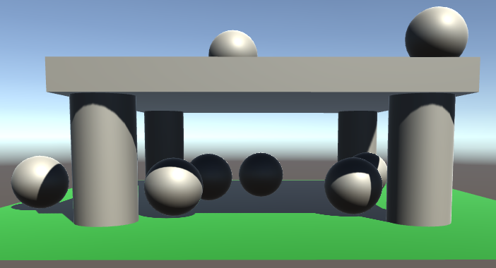
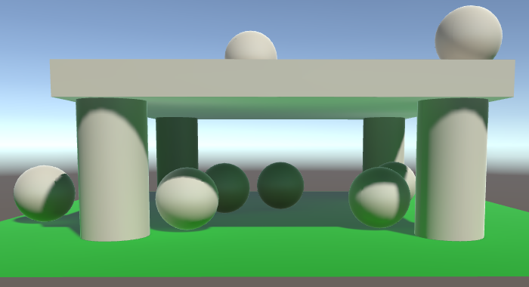

Slide 37
Directional lightmaps
Hărțile sunt generate folosind doar vertecșii geometriei.
Pentru a putea folosi normal maps, Unity trebuie să genereze și o hartă de direcții ale luminii.
Poate conține o singură direcție, va aproxima direcția dominantă.

Slide 38
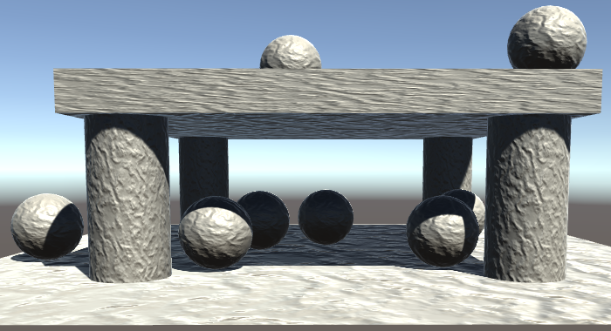
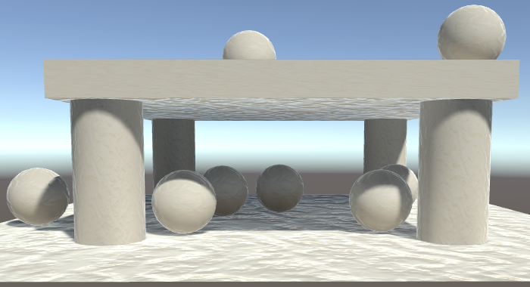

Slide 39
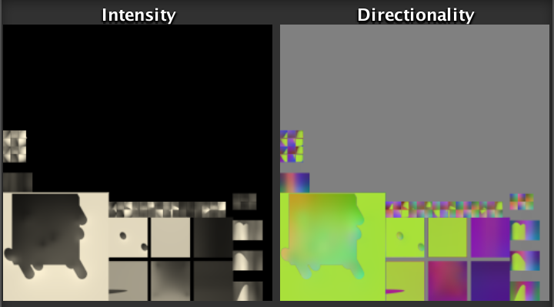

Slide 40
Light probes
Lightmaps nu pot fi utilizate de obiecte dinamice.
Light probe este un punct în spațiu care conține informații despre lumina din acel loc.
Informația este stocată sub formă de armonice sferice.

Slide 41
Light probes
Se adaugă un Light Probe Group din GameObject / Light / Light Probe Group.
În mod implicit conține 8 light probes care formează un tetraedru. Pot fi adăugate, șterse, mutate.
Trebuie plasate cu densitate mai mare în zonele în care condițiile se schimbă.
Nu trebuie plasate în interiorul altor obiecte.

Slide 42
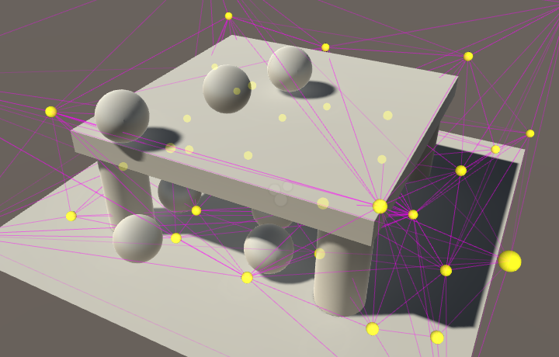

Slide 43
Light probes
Un obiect dinamic va interpola între informația din light probe-urile cele mai apropiate.

Slide 44
Spherical Harmonics
Reprezentarea tuturor luminilor care ajung într-un punct printr-o singură funcție definită pe suprafața unei sfere.
Funcția este definită din punctul de vedere al originii locale a obiectului.
Funcția poate fi apoi eșantionată folosind normala fragmentului.

Slide 45
Spherical Harmonics
Funcția este descrisă printr-o sumă de benzi.
Prima bandă este reprezentată printr-o valoare constantă, și reprezintă o lumină de culoare uniformă.
A doua bandă reprezintă lumina direcțională liniară. Are trei termeni, fiecare reprezentând din ce direcție vine lumina pe cele trei axe.
A treia bandă conține cinci termeni pătratici, adică termeni care conțin produsul a două din coordonatele normalei.

Slide 46
Spherical Harmonics
-2 -1 0 1 2
0 1
1 -y√3 z√3 -x√3
2 xy √15 -yz√15 (3z²-1) √5/2 -xz√15 (3z²-1) √5/2

Slide 47
Spherical Harmonics
Rezultatul final se obține însumând cei nouă termeni
Condițiile de iluminare sunt aproximate prin modularea celor nouă termeni.
Sunt necesari 27 de coeficienți (câte nouă pentru fiecare canal RGB)

Slide 48

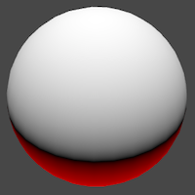
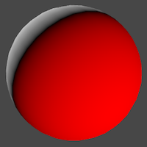
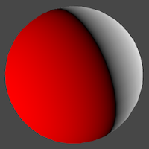
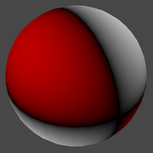
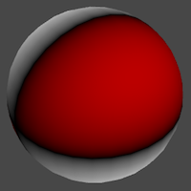
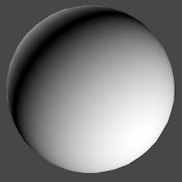
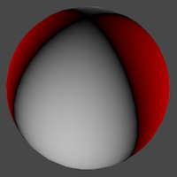
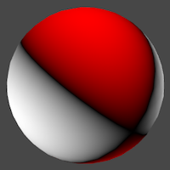

Slide 49
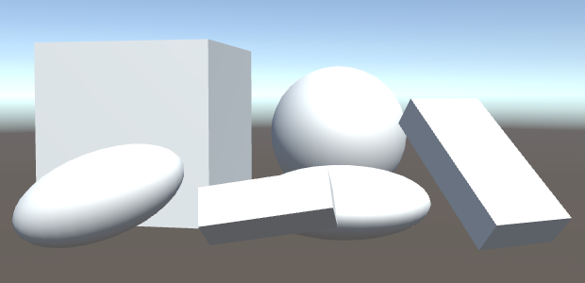
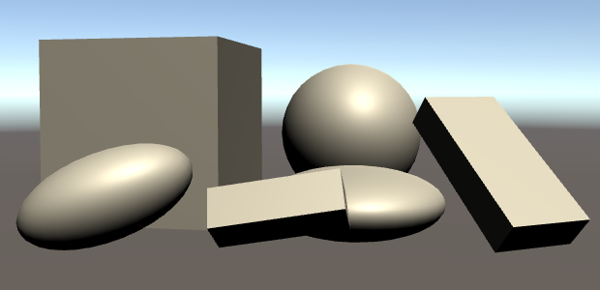

Slide 50
Mixed lights
Lightmaps reduc din calculele care trebuie făcute la runtime, dar cresc costul de memorie.
Pot adăuga iluminare indirectă
Trei neajunsuri:
Fără iluminare speculară
Obiectele dinamice doar aproximează condițiile folosind light probes
Luminile baked nu produc umbre realtime

Slide 51
Luminile trebuie setate din modul Baked în modul Mixed.
Unity va genera în lightmap doar componenta de iluminare indirectă.
În rest, contribuția luminilor va fi calculată în timp real.

Slide 52
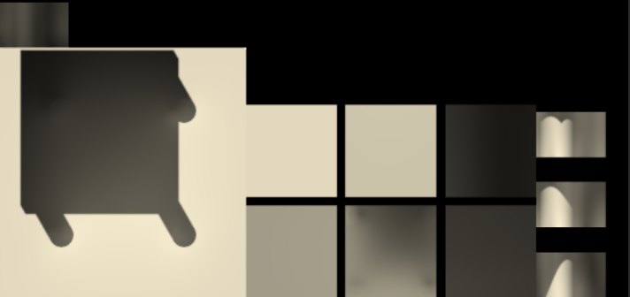
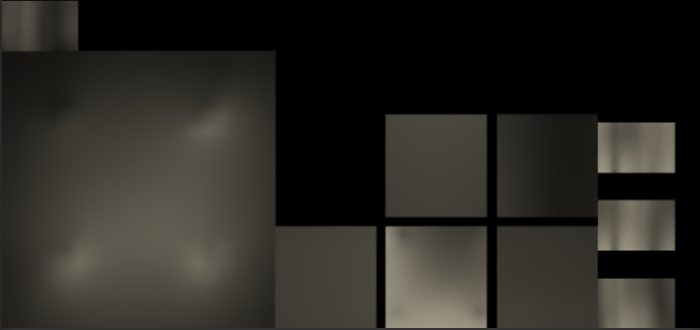

Slide 53
Shadowmaps
Umbra obiectelor statice poate fi adăugată calculată într-un shadowmap.
Se pot stoca umbrele a oricâte lumini, câtă vreme maxim patru se intersectează.
Luminile ale căror umbre nu pot fi stocate devin baked.

Slide 54
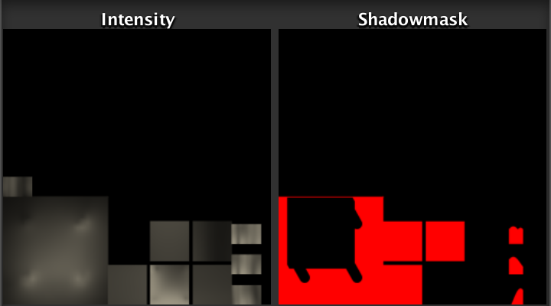

Slide 55
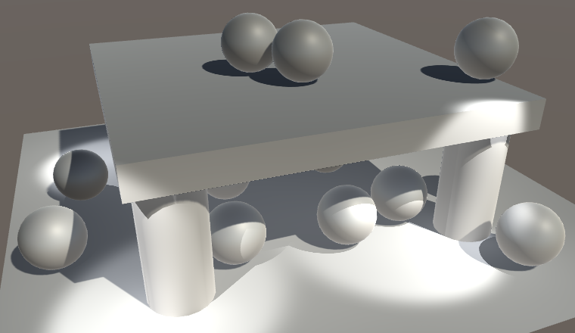
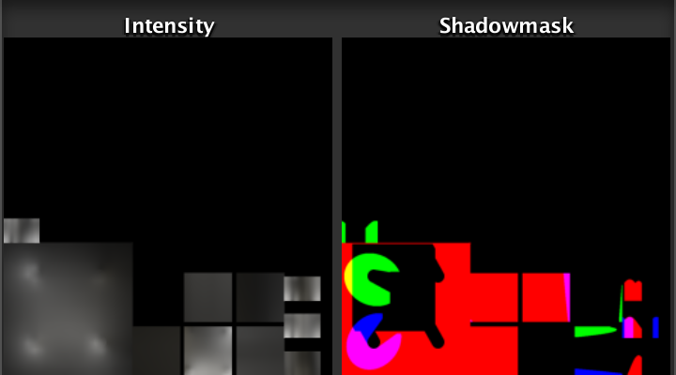

Slide 56
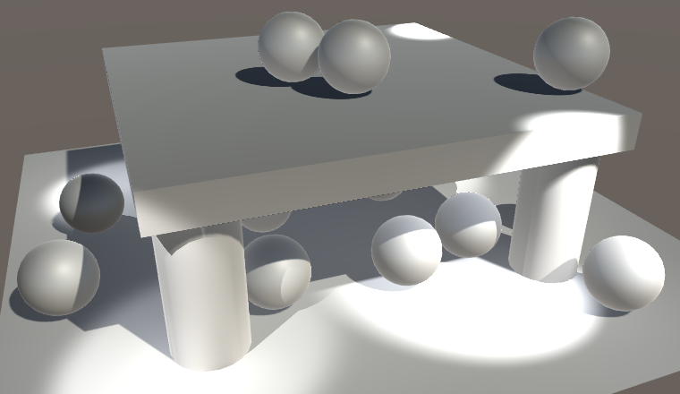
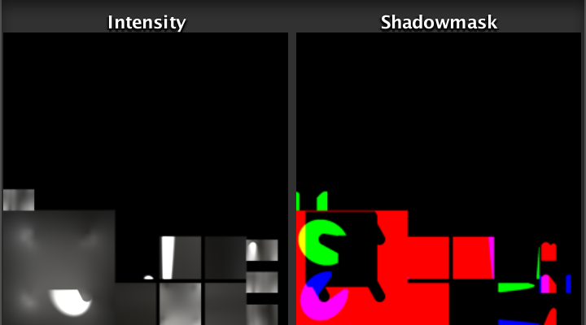

Slide 57
Realtime Global Illumination
Calculele sunt efectuate în timp real, dar se folosesc și de informații calculate offline.
Pentru iluminarea indirectă se calculeaza modul în care lumina poate fi reflectată între suprafețele statice.
Pentru fiecare suprafață se determină ce alte suprafețe o pot afecta, și în ce grad. Aceste informații sunt precalculate,
și utilizate pentru a generata lightmaps și light probes în timp real.
Se pot genera doar hărți de rezoluție mică.

Slide 58


